Slide 1


高低差に着目した交通手段選択の考察
A Study on Transportation Mode Choice Focusing on Elevation Differences
熊本大学交通政策分析研究室（円山研究室）
M1 濱﨑 佑生
B4 髙野 快成
B4 須藤 翼

Slide 2

１．背景Background
《背景Background》
持続可能な交通手段として，二酸化炭素を排出しない徒歩・自転車移動は今後も重要になる
As sustainable modes of transportation, walking and cycling—which emit no carbon dioxide—will continue to be important.
駅・バス停までのラストワンマイルの手段として徒歩・自転車は利用されるが，歩行環境に左右される可能性がある
Walking and cycling are used as the last-mile means of transportation to stations and bus stops, but they may be affected by the walking environment.
《仮説Hypothesis》
目的地までの高低差があると，徒歩・自転車移動を選びにくくなるのではないか
If there's a significant elevation difference to the destination, it might make walking or cycling less appealing.

Slide 3
２．使用データData
PPデータ
愛媛県松山市/Matsuyama PP
神奈川県横浜市/Yokohama PP
距離と勾配による徒歩・自転車のアクセサビリティは共通であると考え，2都市のデータを統合して用いた
Assuming that walking and cycling accessibility based on distance and slope is consistent, we integrated the data from the two cities.

Slide 4
３．基礎集計Basic Analysis
徒歩・自転車によるOD距離の比較
Comparison of OD Distances by Walking and Bicycle
パーセンタイルpercentile
 | 下りのOD距離 Downhill Distance | 上りのOD距離 Uphill Distance
Count | 1364 | 1451
Average | 1652.00 | 1528.00
Std | 1801.50 | 1825.13
Min | 0.00 | 0.00
25% (第1四分位数) | 433.32 | 321.16
50% (中央値 / 第2四分位数) | 982.40 | 816.85
75% (第3四分位数) | 2113.47 | 2106.72
Max | 2113.47 | 9933.76
上りの方がOD距離が短い傾向
Upward routes tend to have shorter OD distances
→上りでは，非動力移動が避けられているのでは
Suggestion that non-motorized transportation may be disliked

Slide 5












４．モデルModel
二項ロジットモデルBinary Logit Model
$$V=β_{0}+β_{1}×x_{1}+β_{2}×x_{2}+β_{3}×x_{3}+β_{4}×x_{4}$$
$$V$$
目的変数：非動力1，動力0
$$β_{1}$$
OD距離km
徒歩・自転車［ 非動力 ］
walk bicycle
$$β_{2}$$
移動時間min
モデル
$$β_{3}$$
OD勾配%
自動車・バス・電車・バイク・タクシー［ 動力 ］
car bus train motorcycle
$$β_{4}$$
移動距離当たりの時間min/km

Slide 6
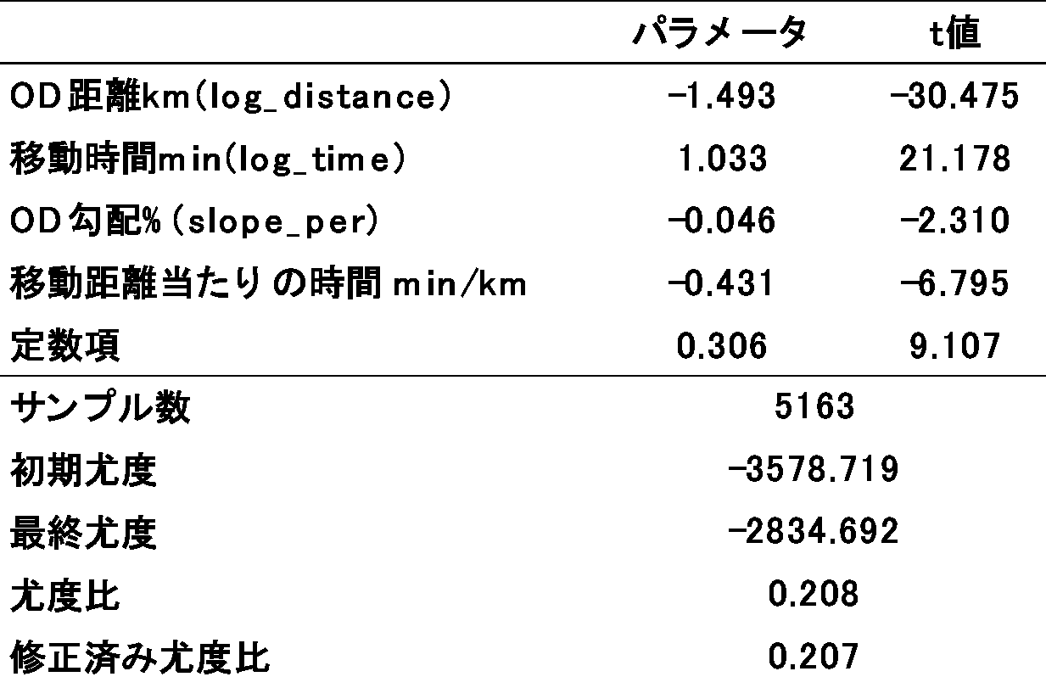
５．推定結果 Estimated results
二項ロジットモデルBinary Logit Model
目的地までの距離が長くなるほど非動力交通を選択する
The longer the distance to the destination, the more likely people are to choose non-motorized transportation.
移動時間が長いほど，非動力交通を選択する
The longer the travel time, the more likely non-motorized transportation is to be chosen.
傾斜が大きくなるほど，非動力交通が選択されにくい
As slope increases, non-motorized transportation becomes less likely to be chosen.
移動効率（距離当たりの時間）が良いほど，非動力交通が選択されにくい
The more efficient the travel (i.e., less time per unit distance), the less likely non-motorized transportation is to be adopted.

Slide 7
６．政策提案 Policy Proposal
《政策提案 Policy Proposal 》
公共交通空白地域の定義の検討
Examination of the Definition of Public Transportation Blank Areas
→目的地までの傾斜によって自動車・公共交通を避ける傾向があるため，現在の二次元的な空白地域では，不十分な可能性
Due to the tendency to avoid automobiles and public transportation based on the slope to the destination, the current two-dimensional blank areas may be insufficient
傾斜がある道の歩行環境向上
Improving Walking Conditions on Sloped Roads
動く歩道 autewalk
街中でのエスカレータ・エレベータ設置 Install elevators and escalators throughout the city
急勾配道路の改善 Improvement of steeply graded roads
《今後の展望 Future Outlook 》
駅・バス停との標高差の検討
Examination of Elevation Differences from Stations and Bus Stops
個人属性の考慮（年齢・性別・自動車の保有状況）
Consideration of Individual Attributes (Age, Gender, Vehicle Ownership Status)

Slide 8
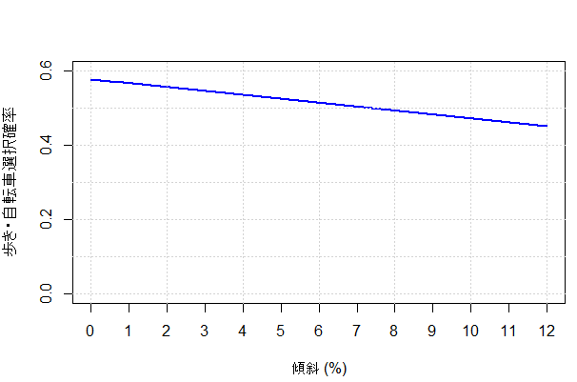
１．推計結果
二項ロジットモデルBinary Logit Model

Slide 9
１．背景Background
現在，日本においては“公共交通空白地域”を明確に定義していない．
Currently, Japan does not have a clear definition of “public transportation service gap areas.”
国土交通省においても担当課によって，定義が定まっていない
Even within the Ministry of Land, Infrastructure, Transport and Tourism (MLIT), the definition varies depending on the department.
例）
「地域公共交通確保維持改善事業費補助金交付要綱」
（H30.4、国土交通省総合政策局公共交通政策部交通支援課）での定義（抜粋）
半径１キロメートル以内にバスの停留所、鉄軌道駅、海港及び空港が存しない集落、
市街地その他の交通不便地域として地方運輸局長等が指定する地域
「地域公共交通づくりハンドブック」
（H21.3、国土交通省自動車交通局旅客課）での定義（抜粋）
都市では、駅からは半径 500ｍ以上、バス停から半径 300ｍ以上が空白地域
地方では、駅から半径 1000ｍ以上、バス停から半径 500ｍ以上を空白地域と捉える場合も見られます

